Slide 1

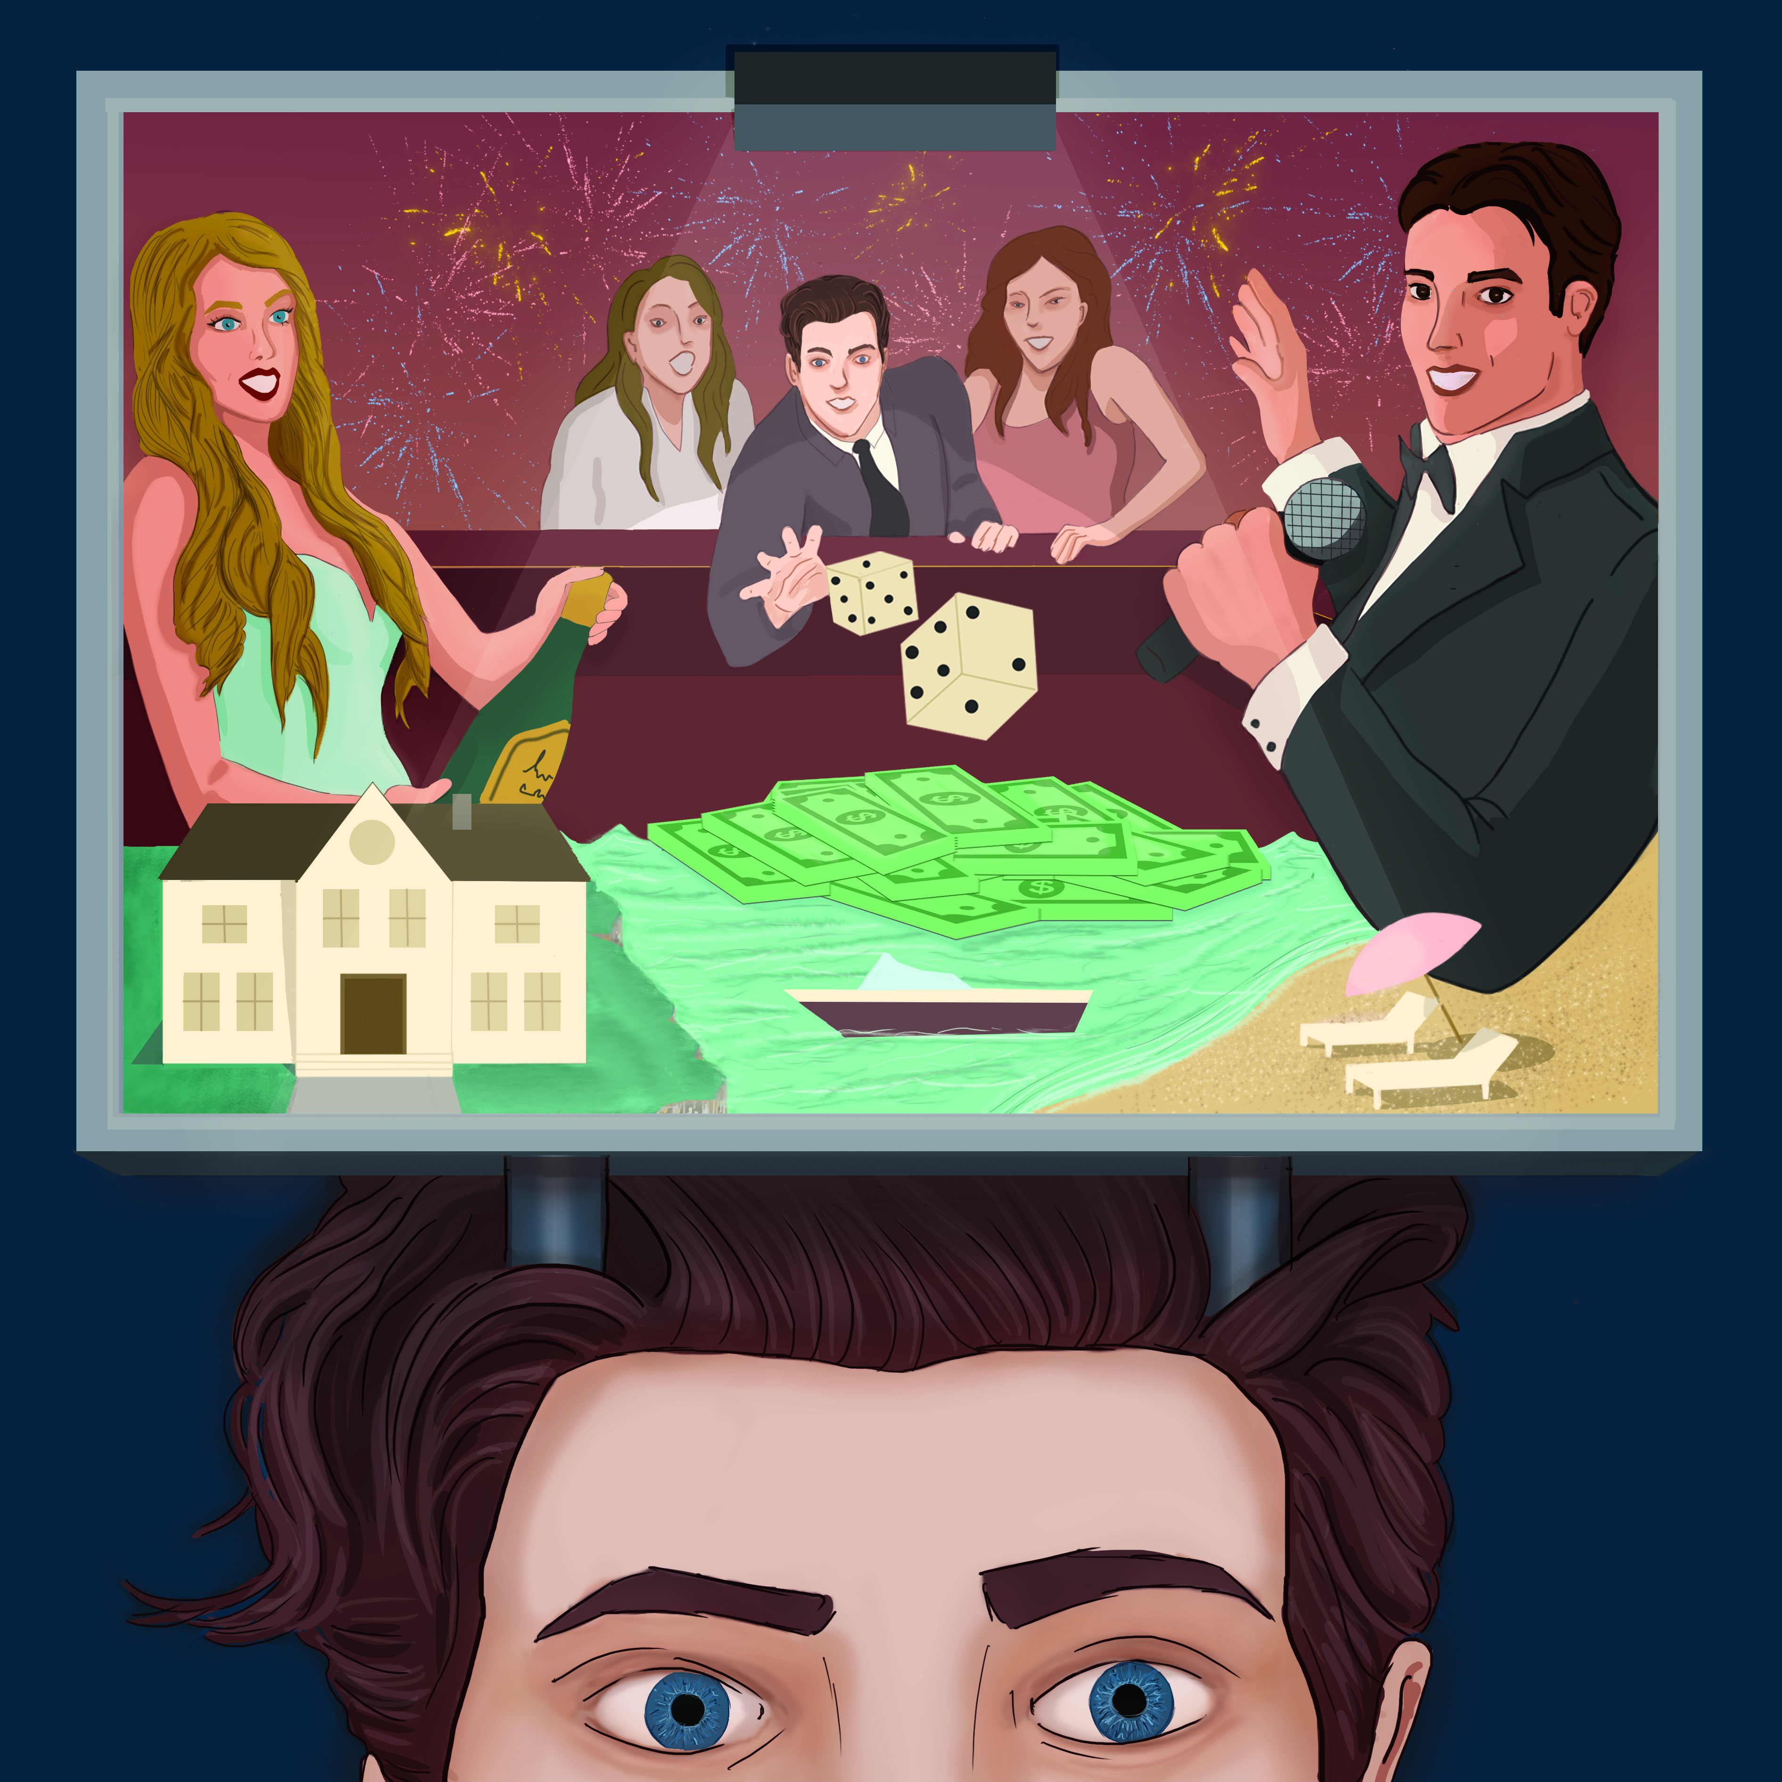
Craving au jeu d’argent = Craving aux substances?
Éclairage basé sur un modèle et une intervention
Aurélien Cornil
18èmes Journées scientifiques
Du grepaco
22 MAI 2023
Notes:
Contexte du symposium sur le craving en tant que symptôme transdiagnostique avec un focus sur le jeu → ici, transdiagnostique dans les troubles addictifs

Slide 2

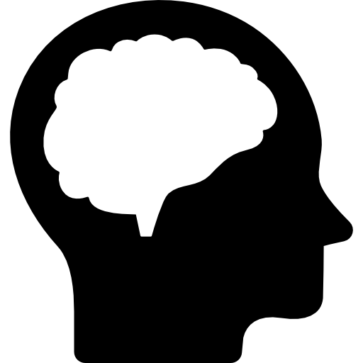
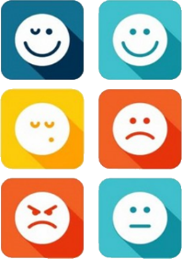

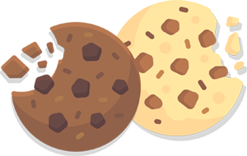
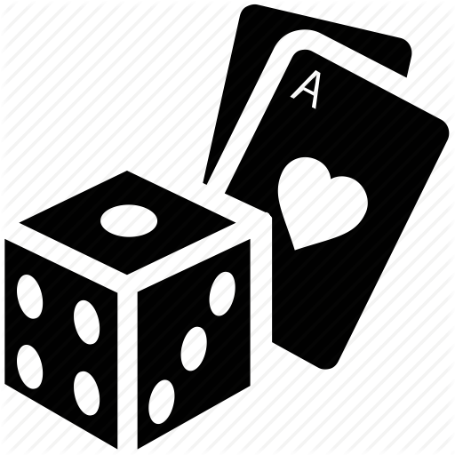


Craving
“Un état mental chargé émotionnellement où un besoin ou un désir de s’engager dans un certain comportement est maintenu au centre de l’attention” (May et al., 2010)
Notes:
Un état mental (1) chargé émotionnellement où un besoin ou un désir de s’engager dans un certain comportement (2) est maintenu (3) au centre (4) de l’attention (5).
Auteurs proposent cette définition pour rendre compte des désirs et des cravings (désirs qui mènent à des comportements problématiques). Reste dans le domaine de la psychopathologie, donc craving.
Définition proposée comme étant valable pour tous les types de craving → substance, nourriture et jeu d’argent, et donc idée de craving transdiagnostique.

Slide 3



Craving au jeu d’argent
JEU
Notes:
Le trouble lié au jeu d’argent a été regroupée avec les autres addictions dans le DSM-5. Et le craving est un critère diagnostique reconnu pour les troubles addictifs. Il n’a toutefois pas été retenu comme tel pour le trouble lié au jeu d’argent bien que la littérature appuie son rôle dans le maintien et la rechute de ce trouble et que des recherches ont montré que le craving au jeu d’argent peut être déclencher par des indices internes et externes, tout comme pour les substances.

Slide 4

Craving au jeu d’argent
=
Craving aux substances
Notes:
Est-ce que les auteurs du DSM-5 ont eu tort? Est-ce la même chose? Le craving est-il transdiagnostique?
Tentative de réponse en utilisant une étude sur la modélisation et une étude sur l’intervention du craving avec explication des résultats après la présentation des 2 études.

Slide 5
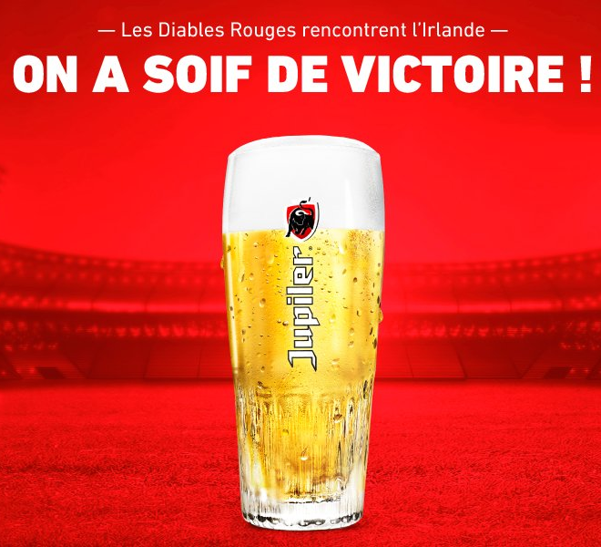
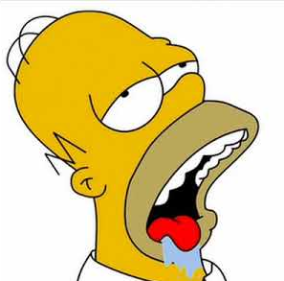
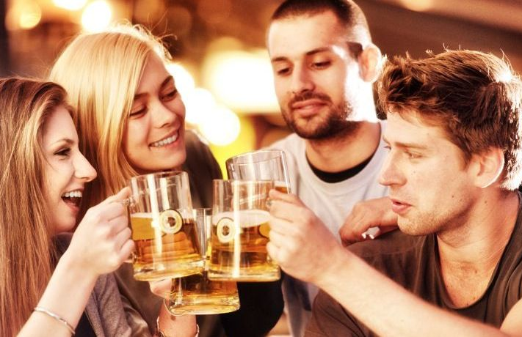
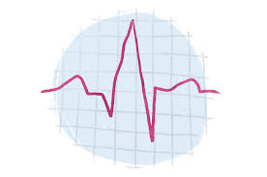
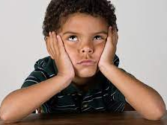
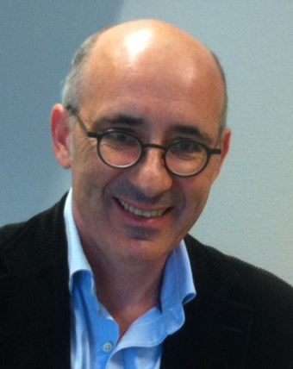

A. Modélisation du craving:
la Théorie de l’intrusion élaborée
SUBSTANCES
(Kavanagh et al., 2005)
Pensées liées au désir
Indices externes
Déficit physiologique
Réponses d’anticipation
Émotion négative
Pensées associées
Plaisir/Soulagement
Sentiment de déficit associé
CRAVING
Notes:
Publicité
Accélération du rythme cardiaque
Personnes avec qui j’ai bu un verre récemment (ou avec qui j’aimerais boire un verre)
Pensées liées au désirs: discours interne (ça serait tellement bien de boire une bière maintenant) et des images mentales sur différentes modalités sensorielles (se voir en train de boire avec des amis, goût, sensation de fraîcheur) → désolé si j’induis un craving chez certains!

Slide 6
Méthodologie
JEU
31 joueurs (2 fois/semaine)
Étude qualitative
  Questions ouvertes sur le craving au jeu
  Analyse thématique
Notes:
Pensées et images, émotions, sensations corporelles, indices et question ouverte
1.What are the thoughts and/or mental imageries that come to your mind and promote your desire to gamble? How do
they appear?
2.When the desire to gamble occurs (before gambling), what emotions do you experience?
3.When the desire to gamble occurs (before gambling), what are the related body sensations or physical reactions?
4.do environmental elements promote your desire to gamble or generate gambling-related thoughts? For example, an
advertisement, a smell, the sound of coins ...
Temporal aspects
5.What emotions do you experience while involved in gambling?
6.What types of body sensations or physical reactions do you experience while gambling?
7.What emotions do you experience after having been involved in gambling?
8.What types of body sensations or physical reactions do you experience after having been involved in gambling?
Additional question
9.What further information would you like to give us about your gambling cravings? It might be a deepening of a ques-
tion that has been asked or an element on which no question was raised but that you find interesting to mention.

Slide 7
Résultats qualitatifs
JEU
Sensations Physiologiques
48 %
Émotions
97 %
Négatives
48 %
Pensées
65 %
Craving
Positives
81 %
Images
74 %
Indices
94 %
Notes:
Eléments liés au craving
Présentation avec les pourcentage ne reflète pas la présente et/ou l’absence. Chaque élément, chaque occurrence compte. Pourcentages reflètent plus l’évidence du thème.
Excitation
Stress
Publicité
Richesse gain
Tension musculaire

Slide 8
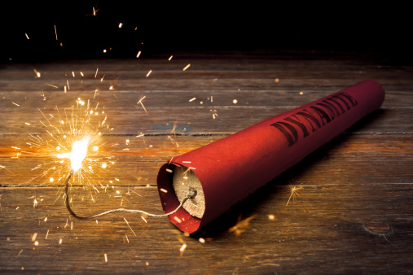
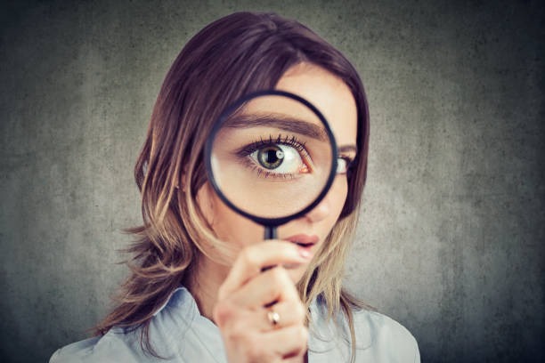
Résultats quantitatifs
JEU
Descriptions
Distraction
Imagerie Visuelle
Contexte
Attente de réconfort
Imagerie tactile
Pensées d’amélioration d’humeur
Self-control
Déclencheurs
Pensées spontanées
Ennui
Imagerie Visuelle
Émotions positives
Pensées associées
Indices Externes
Notes:
Pensée associées, qui font penser au jeu
Indices externes: voir, entendre ou toucher des éléments liés au jeu
Distraction: disparition du craving si je n’y pense pas
Contexte: être dans un lieu où le jeu est disponible
Self-contrôle: tentatives de résister

Slide 9

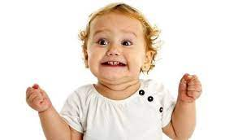
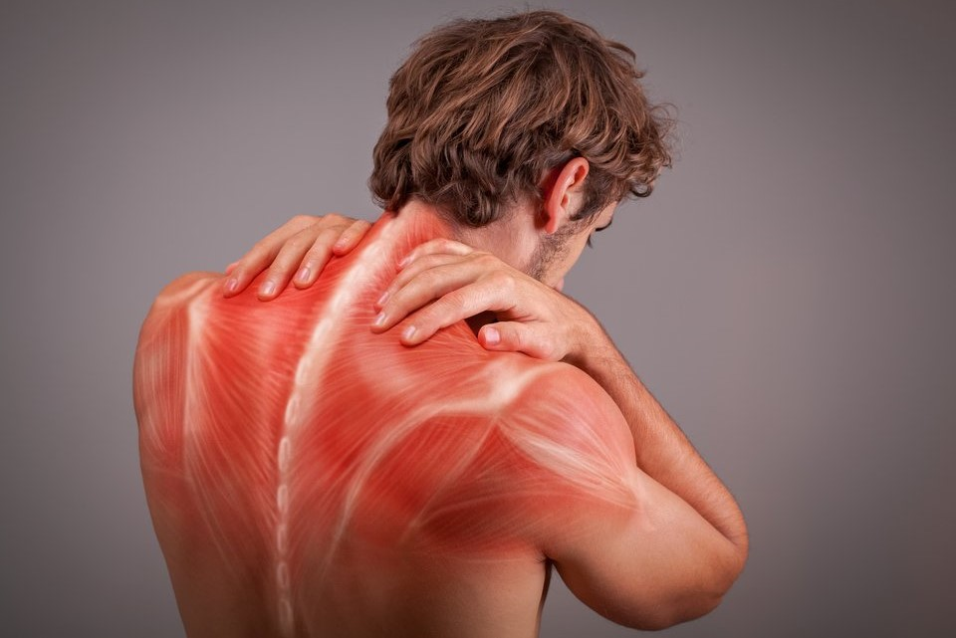
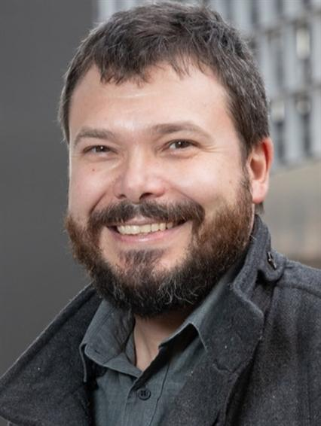

La TIE appliquée au JEU d’argent
JEU
Pensées liées au désir
Indices externes
Déficit physiologique
Émotions positives
Réponses d’anticipation
Émotions négative
Pensées associées
Plaisir/Soulagement
Sentiment de déficit associé
CRAVING

Slide 10
B. Intervention sur le craving: Interférence
SUBSTANCES
Pensées liées au désir
Influences automatiques
Implication de la mémoire de travail et de l’attention
I
N
T
ER
F
ÉRENCE
Tâche concurrente requérant les ressources ciblées
Plaisir/Soulagement
Sentiment de déficit associé
CRAVING
Notes:
L’interférence consiste à transférer les resources d’un processus cognitif dysfonctionnel (le craving), vers une tâche cognitive concurrente qui requiert les mêmes ressources.

Slide 11
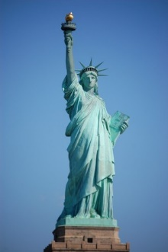
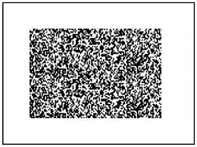
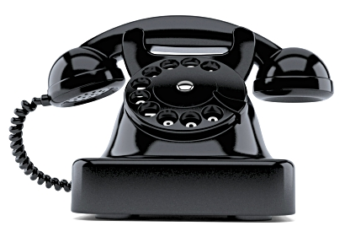
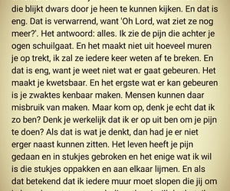
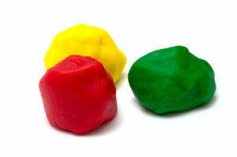
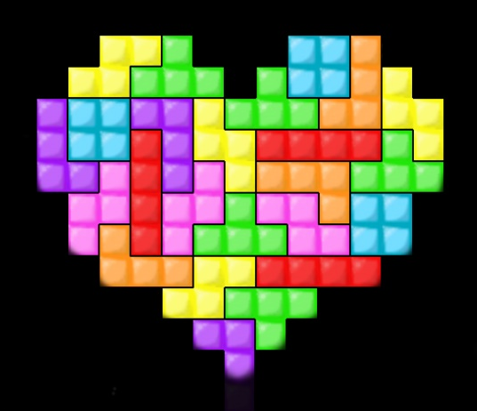
Exemples de méthodes d’interférence
SUBSTANCES
Bruit visuel dynamique
Imagerie auditive
Imagerie visuelle
Pâte à modeler
Jeu vidéo Tetris
Discours dans une langue inconnue
Notes:
Méthodes testées sur le craving à de la nourriture (chocolat), boissons, nicotine et caféine
Bruit visuel dynamique
Discours dans une autre langue
Imagerie mentale auditive
Imagerie mentale visuelle
Pâte à modeler
Jeu Vidéo Tetris
Différentes tâches qui visent à monopoliser des ressources cognitives
→ Supériorité des tâches visuelles

Slide 12
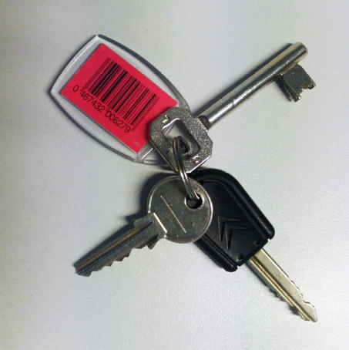
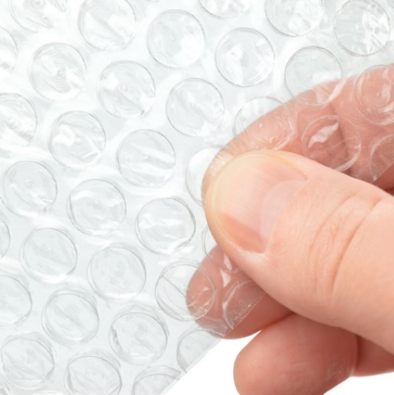
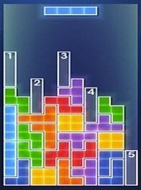
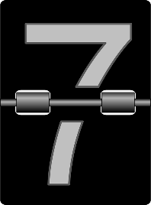
Deux études pour tester l’interférence sur le craving au jeu d’argent en labo
JEU
 | Interférence | Tâche contrôle
Étude 1
Étude 2
38 joueurs (au moins 1/mois)
Design
  Mesure du Craving
  Induction
  Mesure du Craving
  Réduction: Interférence vs Contrôle
  Mesure du Craving
=
=
Notes:
Étude 1:
fermer les yeux, manipuler un trousseau de clés et se créer une image mentale du trousseau
exploser du papier bulle en comptant les bulles
Étude 2:
jouer à Tétris sur un smartphone
décompter par 3
Tâche contrôle est une tâche d’interférence? Certains utilisent des stratégies pour exploser les bulles + aspect visuel, décompte par 3 prend des ressources attentionnelles (mais pas visuelles?)
Tétris sur Smartphone, couleur, jeu, gagner

Slide 13

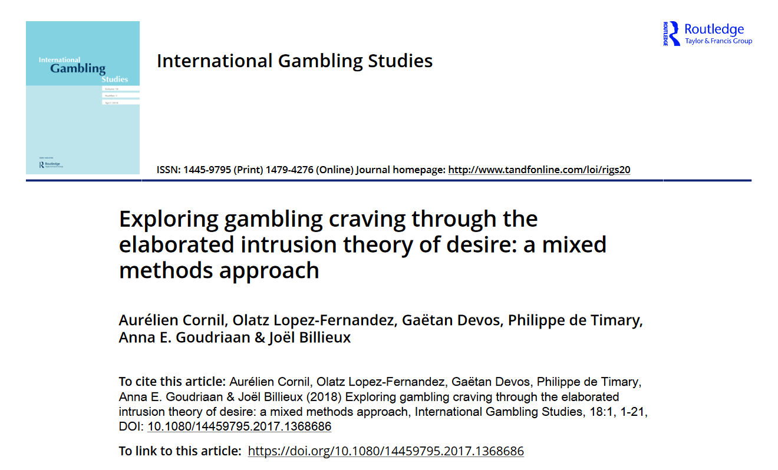
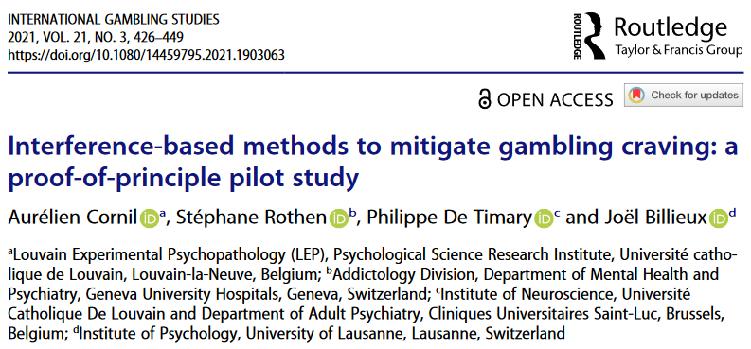
C. Principaux résultats
JEU
  Modèle: TIE pour substances ET jeu
  MAIS émotions positives et déficit physiologique
  Interférence fonctionne
  MAIS différentes ressources impliquées (+ Tetris)
Notes:
Induction a fonctionné
Diminution du craving sur différentes facettes
Joueurs problématique = cible de l’intervention au final!
Tâche contrôle est une tâche d’interférence? Certains utilisent des stratégies pour exploser les bulles + aspect visuel, décompte par 3 prend des ressources attentionnelles (mais pas visuelles?)
Tétris sur Smartphone, couleur, jeu, gagner

Slide 14

D. CONCLUsion
Craving au jeu = Craving aux substances?
Craving au jeu ≈ Craving aux substances
Globalement transdiagnostique
MAIS spécificités!
→ en tenir compte!
Notes:
Mais il y a des spécificités
J’ai parlé uniquement du craving au jeu d’argent en le comparant aux cravings aux substances mais il y a potentiellement des particularités dans les substances et pour l’alimentation que je n’ai pas évoquée ici bien qu’il s’agisse des cravings sur lesquels je devrais le plus souvent utiliser l’interférence.
Donc, transdiagnositque mais tenir compte des spécificités de chaque objet du craving. Outre la recherche confirmatoire, besoin de recherche exploratoire!

Slide 15

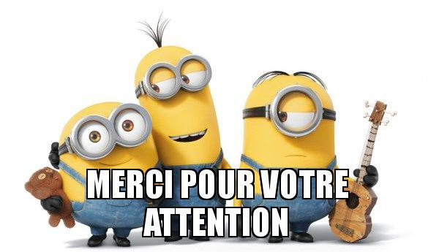
Notes:
Merci aux organisateurs du Grepaco, aux personnes qui figuraient en photo dans ma présentation et merci à mes collaborateurs

Slide 16
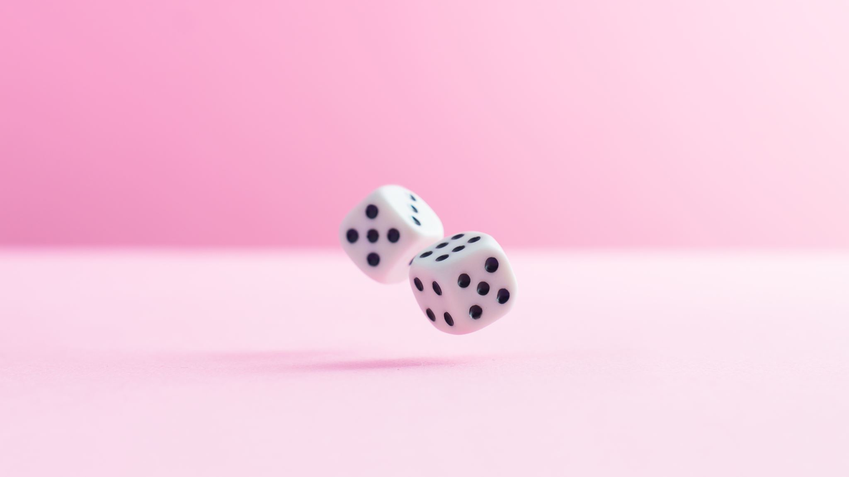
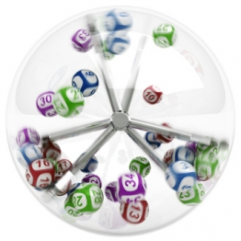
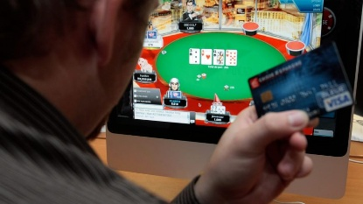
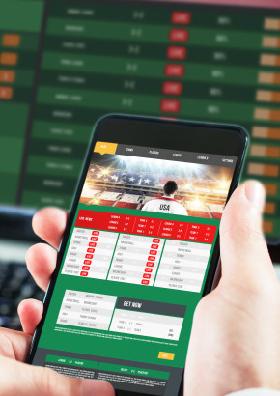
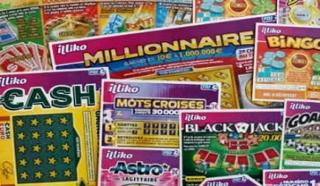
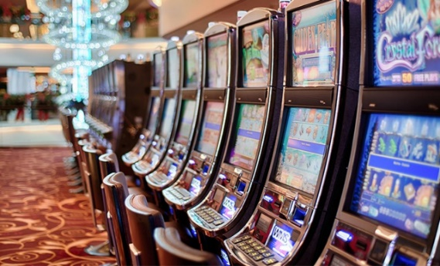
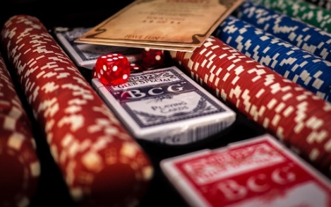
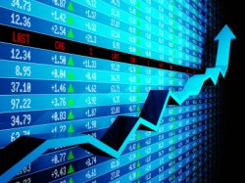
Le Jeu d’argent
Jeu d’argent:
Une mise
Pas de rétractation
Possibilité de gagner
Résultat dépend de la chance
30,8% Belgium (Sciensano, 2018)
Notes:
Jeu d’argent implique une mise, pas de possibilité de la retirer, potentiel gain, issue dépend de la chance
Loterie (tirage ou grattage), Poker, Casino, Machines à sous, Paris, Bourse, Poker, Blackjack, + en ligne
En 2018, 30,8% de la population de 15 ans et plus a déclaré avoir dépensé de l’argent pour un JHA au cours des 12 derniers mois. Un Belge sur dix joue au moins une fois par semaine ; trois personnes sur mille jouent tous les jours.

Slide 17
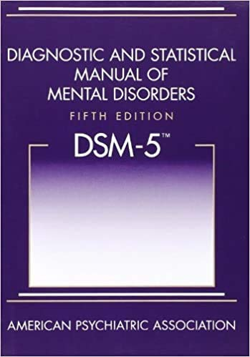
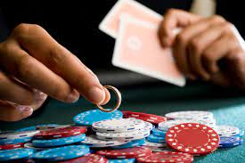
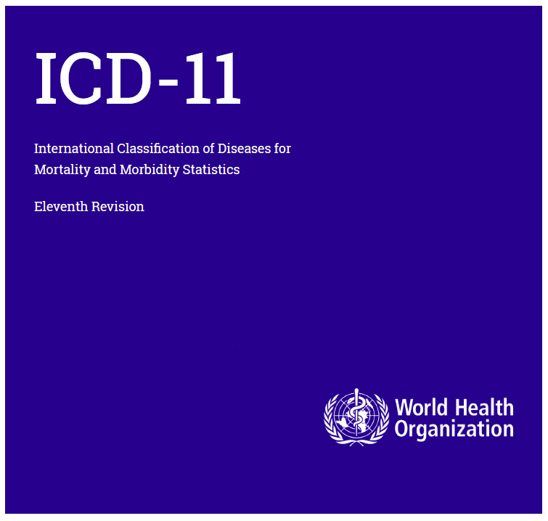
Trouble lié au jeu d’argent
Tolérance
Irritabilité
Régulation infructueuse
Préoccupation
Jeu en cas de mal-être
Tentatives de se refaire
Mensonges
Relations et emploi mis en danger
Compte sur les autres
0,9% à risque dont 0,2% à haut risque en Belgique (Sciensano, 2018)
Notes:
Tolérance: besoin de jouer avec des sommes d’argent croissantes pour atteindre l’état d’excitation désiré (pas question de temps)
Préoccupation (remémoration ou planification ou sur les moyens de jouer)
Sentiments désagréable: souffrance, mal-être, impuissance, culpabilité, anxiété, dépression
Chasing: retourner jouer pour se refaire
Mentir pour cacher l’importance du problème
Tolérance
Agitation ou irritabilité quand réduction ou arrêt
Efforts de régulation infructueux
Préoccupation
Jeu fréquent en cas de sentiments désagréables
Chasing
Mensonges
Mise en danger au niveau relationnel et professionnel
S’appuie sur les autre pour faire face
Sévérité actuelle
Légère : 4-5 critères
Modérée : 6-7 critères
Sévère : 8-9 critères
Plus de 100 000 (102 870) et 23 000 (22 860)
World 0,7% to 6.5%

Slide 18
Emotions
Énervement
6 %
Positives
84 %
Emotions
97 %
Négatives
48 %
Stress
32 %
Ennui
6 %
Excitation
61 %
Joie
39 %
Autres
10 %
Autres
13 %
Notes:
Others (positive): confidence
Ohters (negative): doubt, fear
Affect 97%
Positive 81%
Excitement ‘I feel excitement’ (06 m 20) 61%
Joy ‘I feel euphoria and joy because I’m gonna win’ (05 F 26) 39%
Confidence ‘confidence’ (01 m 22); ‘safety’ (25 F 21) 6%
Negative 48%
Stress ‘stress that I cannot get over till I’ve lost [...] money’ (02 m 23) 32%
Others ‘doubt’ (26 m 22); ‘feeling of smallness’ (15 m 23) 13%
Boredom ‘boredom plays also a part in it’ (28 m 21) 6%
Irritation ‘I feel irritated towards the equipment [i.e., the computer]’ (19 F 21) 6%

Slide 19
Indices
Autres
16 %
Endroits de jeux
16 %
Evènements
13 %
Indices
94 %
Publicités –
Emissions de TV
55 %
Discussion
19 %
Indices liés aux Jeux / au Sport
42 %
Sons
19 %
Indices liés à la richesse
26 %
Notes:
Cues depend on the type of gambling
Others: screen of a computer / alcohol
Advertisement ‘the advertisement for sports betting sites’ (01 m 22) 55%
Cues related to gambling / sport ‘casino token’ (15 m 23); ‘a football match’ (11 m 23) 42%
Cues related to wealth ‘the sight of the price of some things’ (17 m 21) 26%
Sounds ‘the sound of coins’ (05 F 26); ‘casino sounds’ (03 F 26) 19%
Hearing gambling-related words ‘words specific to poker [...] (raise, shove, fold, creep...)’ (28 m 21) 19%
Gambling locations ‘the places leading to gambling’ (31 m 19) 16%
othersb ‘the hour that the online poker tournament begin’ (19 F 21) 16%
Specific events ‘Friday 13th’ (06 m 20); ‘big sport events’ (12 m 21) 13%
TV shows ‘poker television programs’ (21 m 22) 6%

Slide 20
Images
Endroits de jeux
10 %
Richesse / Gains
35 %
Autres
13 %
Images
74,19 %
Concrétisation
26 %
Matériel de jeu
23 %
Notes:
Others: alcohol, cigarettes, colors
Wealth / Win ‘I imagine the amount of money I could have’ (08 m 24) 35%
dream, realization, projection ‘image of what I could do, live’ (14 F 24) 26%
Gambling stuff ‘the images are: cards, dices [...] colors’ (30 F 25) 23%
Others ‘about images, I’d say [...] a glass of alcohol, men’ (23 F 21) 13%
Gambling locations ‘the image of a casino’ (31 m 19) 10%

Slide 21
Pensées
Personnes
10 %
Richesse / Gain
39 %
Pensées
64,52 %
Autres
16 %
Concrétisation
23 %
Notes:
Others: justifications or un precised thoughts
Wealth / Win ‘to be rich’ (25 F 21); ‘thoughts of money’ (18 m 20) 39%
dream, realization, projection ‘dreams coming true through money’ (06 m 20) 23%
People ‘the thought of this person’ (02 m 23) 10%
othersd ‘thoughts of victory, surpassing oneself’ (04 m 37) 10%
Justification ‘better spend money on it than on cigarettes’ (07 m 21) 6%

Slide 22
Sensations Physiologiques
Variation rythme cardiaque
6 %
Transpiration
10 %
Tension
19 %
Pas de
Sensation
38 %
Sensations
Physiologiques
48 %
Mouvements nerveux
16 %
Variation température
13 %
Notes:
No physiological sensation ‘I don’t remember any specific body sensation’ (15 M 23) 39%
tension ‘clenched fist’ (10 m 19) 19%
twitch ‘finger tapping on the table’ (04 m 37) 16%
body temperature change ‘I feel like warmth’ (05 F 26) 13%
Sweat ‘sweat, hands a bit wet’ (30 F 25) 10%
Heart rate acceleration ‘palpitation’ (23 F 21) 6%

Slide 23
Mécanisme d’élaboration du craving et intervention: L’INterférence
SUBSTANCES
Pensées liées au désir
Influences automatiques
Attribution de la mémoire de travail et de l’attention
Influences automatiques
Attribution de la mémoire de travail et de l’attention
Plaisir / Soulagement
Sentiment de déficit associé
I
N
T
ER
F
ÉRENCE
CRAVING
Tâche concurrente requérant des ressources
Notes:
Déclenché par des pensées externes, des réponses anticipatrices, des pensées associées, des émotions agréables ou désagréables et déficit physiologique (moins évident pour le craving au jeu)
The interference is the transfer of resources from a detrimental cognitive process to another cognitive task

